Slide 1
프로젝트 최종제안서
- PC를 뛰어넘어 스마트 폰으로 -
팀장 10 김기범
팀원 09 이현욱 14 김여진, 안지희

Slide 2
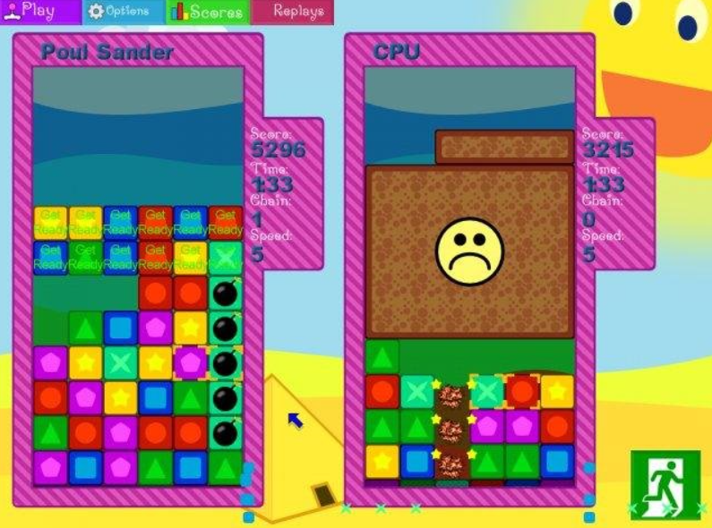
Block Attack

Slide 3
OSS 선정 이유
스마트 폰 앱으로 전환 가능한가
남녀노소 누구나 즐길 수 있는가
코드길이는 적당한가

Slide 4
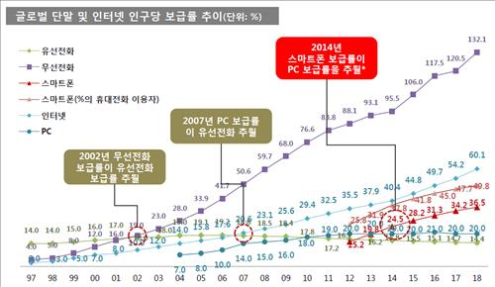
스마트 폰 앱으로 전환 가능한가
KT경제경영연구소 2015년 모바일 트렌드 전망 보고서
스마트 폰 24.5% > PC 20%

Slide 5
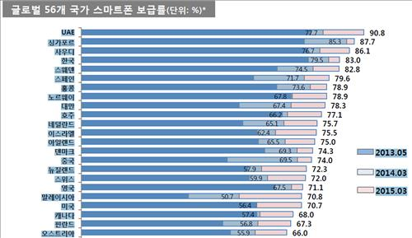
스마트 폰 앱으로 전환 가능한가
KT경제경영연구소 2015년 모바일 트렌드 전망 보고서
세계 4위

Slide 6
남녀노소 누구나 즐길 수 있는가
하루 평균 스마트 폰 사용 통계(전화･문자제외)
–제일DnA센터 15년 8~9월 동안 사용 로그 약 2억 건 분석-
앱 종류별 하루 사용 비율 중 ‘게임’이 23.3%로 가장 높음
+ 14년 국내 등급분류되어 유통된 게임물 중 99.7%(519,931건)가 스마트폰 게임 -게임물관리위원회 2015 게임물 연감-
게임을 가장 많이 하는 세대는 30~40대
50대 이상도 1시간 28분 사용

Slide 7
Block Attack

Slide 8
코드길이는 충분한가
코드길이 약 3만 5천여 줄

Slide 9
Block Attack

Slide 10
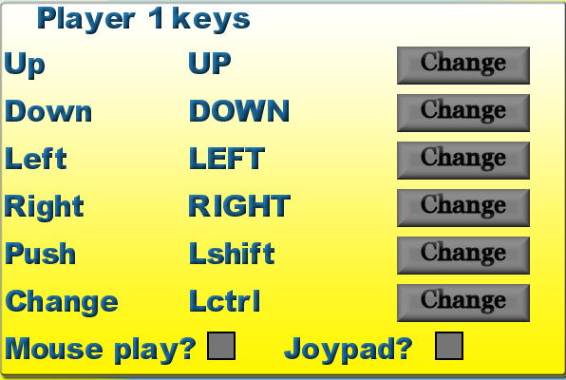
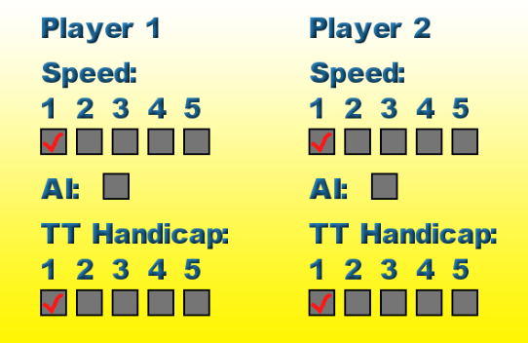
Block Attack의 특징
마우스 & 조이패드 플레이 가능
스피드 조정 및 핸디캡 부여 가능

Slide 11
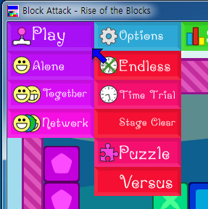
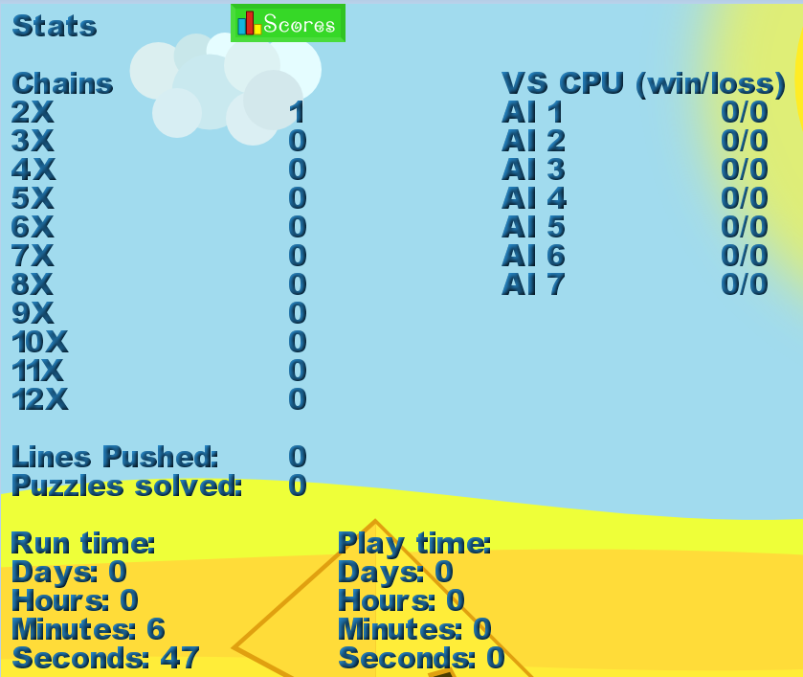
Block Attack의 특징
혼자 하기, 둘이서 하기, 스테이지 클리어 등 다양한 게임모드 존재
스코어 등 다양한 통계 확인 가능

Slide 12
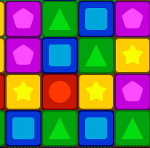

Block Attack의 단점
블록 UI의 모양과 색상이 너무 단조로움
블록 선택이 가로로만 됨
상하&대각선 선택 안 됨

Slide 13
Block Attack의 단점
게임의 재미를 더할 요소들이 부족함 ex)아이템, 콤보 시스템 등
일시 정지가 없음
ESC키를 누르면 ‘종료하십니까?’ 와 같은 확인 창 없이 바로 종료됨

Slide 14
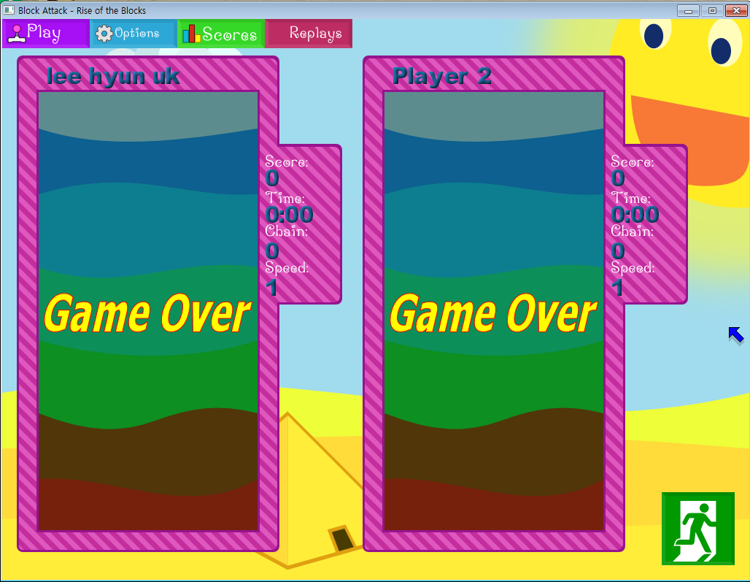
Block Attack의 단점
처음에 무엇을 어떻게 시작해야 하는지에 대한 튜토리얼이 없음

Slide 15
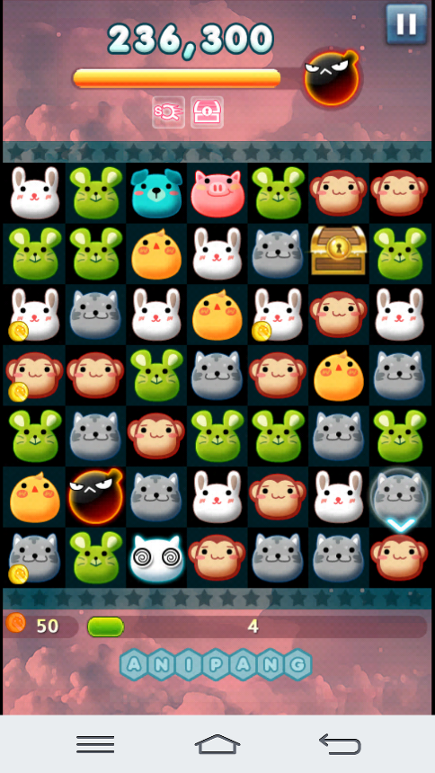

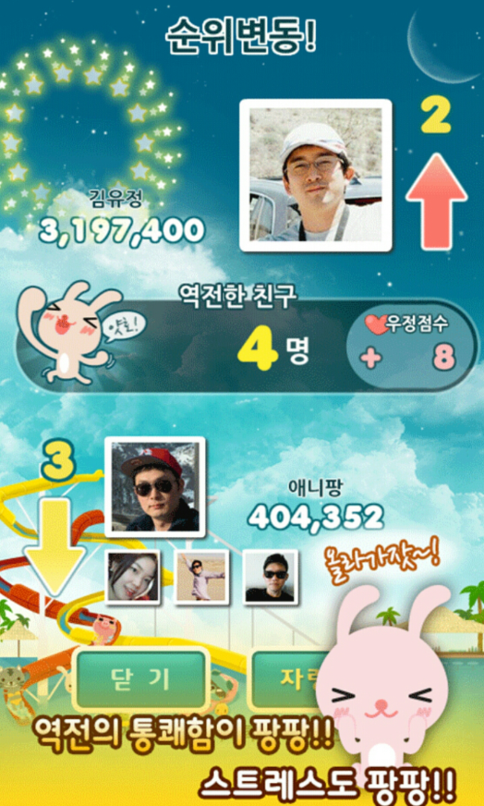
‘애니팡’과의 비교
동물을 활용한 아기자기한 UI, 다양한 아이템, 화려한 이펙트
카카오톡을 기반으로 한 친구들과의 경쟁 시스템

Slide 16
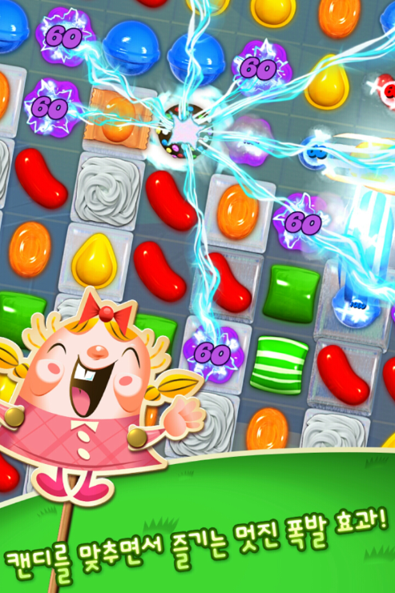
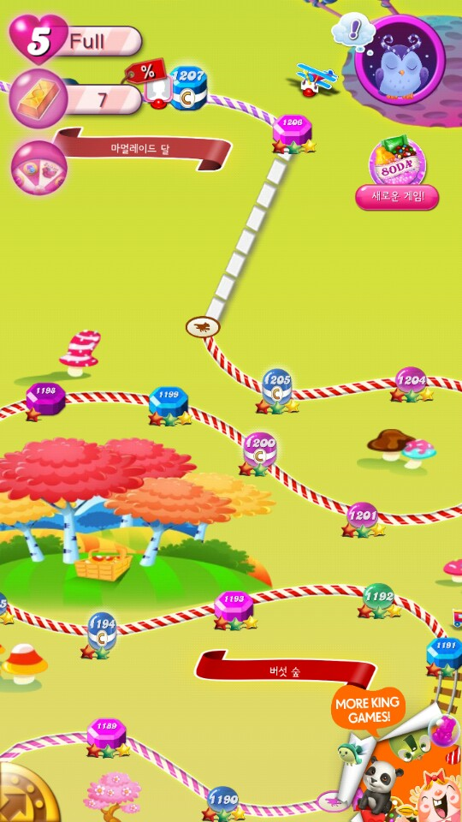
‘캔디크러쉬사가’와의 비교
iOS･Android･Fire OS･Windows 10 등 다양한 OS에서 실행 가능
자신의 레벨이 맵으로 표시되어 있음(직관적으로 게임 파악 가능)

Slide 17
선정한 OSS의 개선점
PC뿐만 아니라 스마트 폰에서도 사용 가능하게 할 것
초기 화면에 게임 룰&방향키 등 튜토리얼 생성
일시 정지 버튼 생성
ESC키 누를 시 ‘종료하십니까?’ 팝업 창 띄우기
블록 UI, 게임 배경 등 전체적인 디자인 개선
블록 위치를 상하&대각선으로도 바꿀 수 있게 할 것
최대한 다양한 OS에서도 실행 가능하게 할 것
게임을 보다 즐길 수 있도록 다양한 아이템, 콤보, 경쟁시스템 등 타(他) 게임들을 벤치마킹 할 것
기타 등

Slide 18
마치며

